Slide 1
Mercredi 01 juillet

Slide 2
Mathématiques
CE2

Slide 3
Espace flash
Les cubes

Slide 4
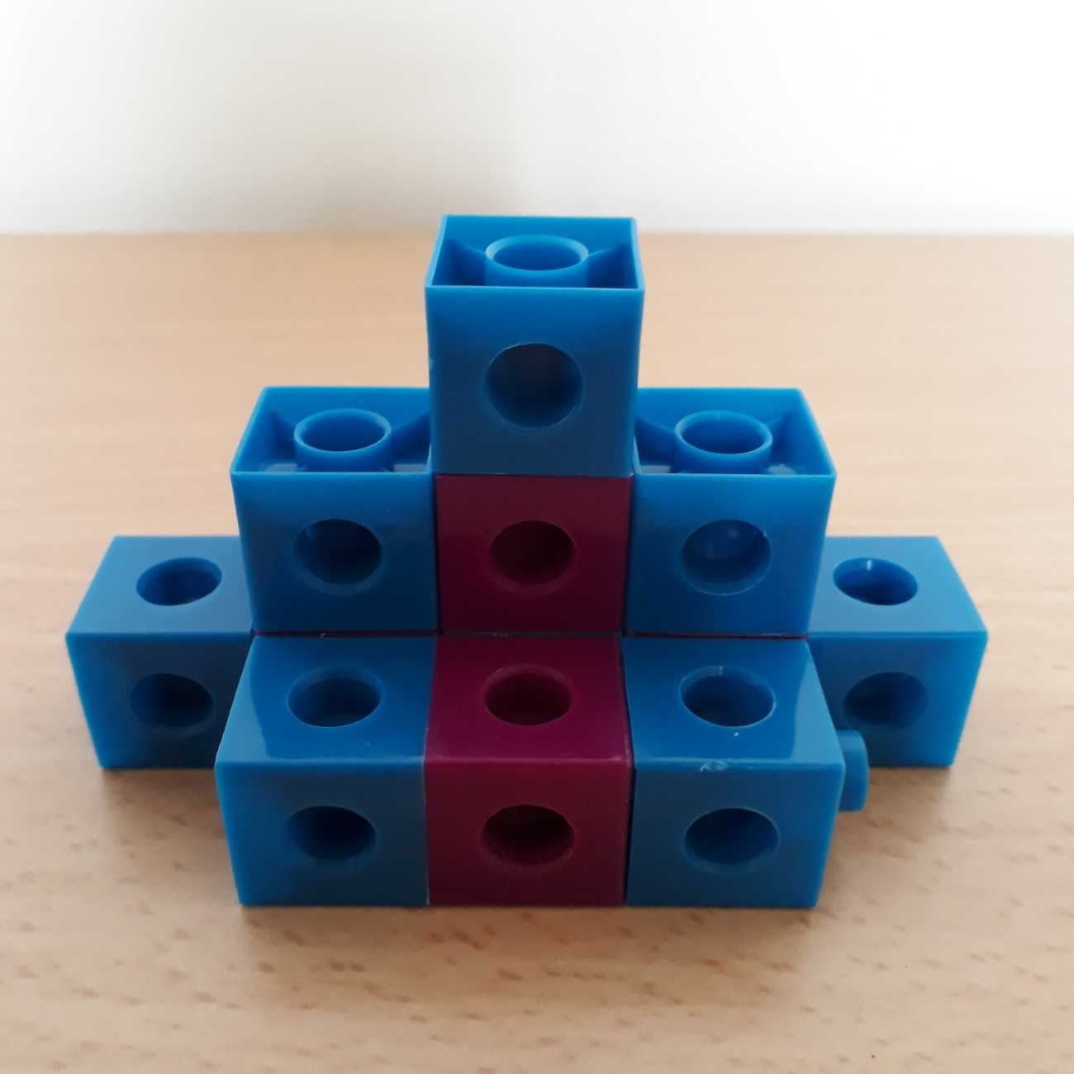
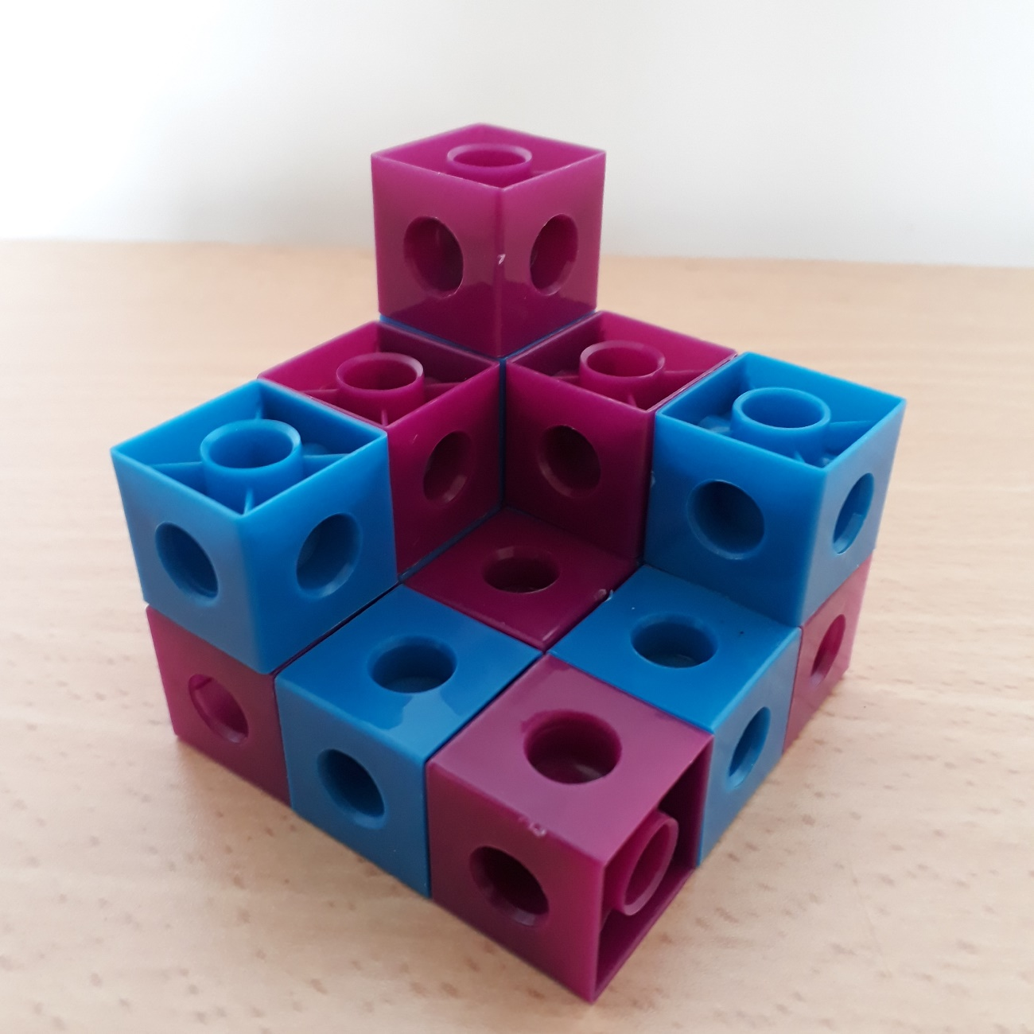
Combien de petits cubes sont nécessaires pour chacune de ces constructions ?

Slide 5
Calcul mental et réfléchi
La multiplication

Slide 6
Complète ce carré magique
Place les nombres de 1 à 9 une fois et une seule.
Sur chaque ligne et chaque colonne leur produit est égal au nombre inscrit en dehors du carré.
1
24
2
70
216
3
84
108
40

Slide 7
Problèmes

Slide 8
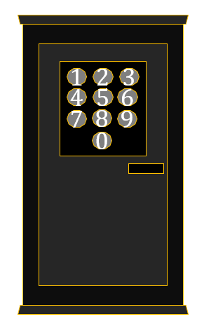
Le coffre fort de la banque s’ouvre avec un code. Voici les indices pour le découvrir. Le nombre à taper sur le clavier est un nombre à quatre chiffres. Il a zéro comme chiffre des centaines. La somme des quatre chiffres de ce nombre donne un total de 26. Quels nombres faut-il essayer ?
Il y a trois nombres possibles :
9098 ; 9089 ; 8099

Slide 9
Emmanuel est né le 1er juillet 1975. Emmanuel a cinq fois l’âge de Martin. Sophie a quatre fois l’âge de Martin. Martin a trois fois l’âge de Valentine. Quel est l’âge de chacun ?
Emmanuel a 45 ans, Martin a 9 ans,
Sophie a 36 ans et Valentine a 3 ans.

